Slide 1
Штучний інтелект у повсякденному житті
Гординська софія 11а

Slide 2
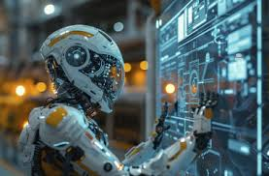
ШІ у сучасному житті
Штучний інтелект — це технологія, яка дозволяє комп’ютерам виконувати завдання, що раніше потребували людського мислення. Сьогодні AI став частиною нашого повсякденного життя: він допомагає знаходити інформацію, створювати тексти, перекладати мови, керувати технікою та навіть рекомендувати фільми чи музику.
Сучасний світ швидко змінюється завдяки розвитку технологій. Штучний інтелект використовується у медицині, освіті, транспорті, бізнесі та багатьох інших сферах. Його головна мета — полегшити життя людини та зробити роботу швидшою і ефективнішою.

Slide 3
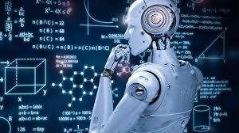
Де використовують ШІ
Освіта
Штучний інтелект допомагає учням і студентам навчатися. Онлайн-платформи можуть пояснювати теми, перевіряти домашні завдання та підбирати матеріали відповідно до рівня знань людини.
Медицина
AI допомагає лікарям швидше знаходити хвороби, аналізувати результати обстежень і створювати нові ліки. Це підвищує точність лікування та рятує життя людей.

Slide 4
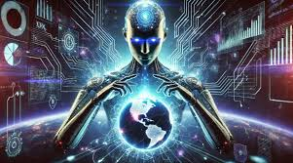
Переваги ШІ
Виконує роботу швидше за людину
Допомагає економити час
Аналізує великі обсяги інформації
Полегшує навчання та роботу
Допомагає у складних обчисленнях та дослідженнях
Штучний інтелект уже став важливою частиною сучасного суспільства та продовжує активно розвиватися.

Slide 5
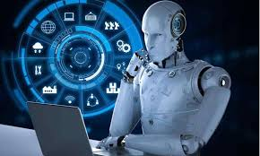
Недоліки та ризики
Попри переваги, AI має і певні недоліки. Через автоматизацію деякі професії можуть зникати. Також існує ризик неправильного використання технологій або витоку особистих даних.
Інколи люди надто сильно покладаються на штучний інтелект і перестають самостійно аналізувати інформацію. Тому важливо використовувати AI відповідально та контролювати його розвиток.

Slide 6
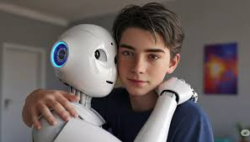
Майбутнє ШІ
У майбутньому штучний інтелект стане ще більш поширеним. Очікується розвиток розумних будинків, роботів-помічників, безпілотного транспорту та нових медичних технологій.
AI може значно покращити життя людей, якщо використовувати його для розвитку науки, освіти та медицини. Головне — поєднувати технології з людськими цінностями та відповідальністю.

